Slide 1
Familienwerte
Mann und Frau
Das Mandat und die Merkmale des Mannes
Ist in der Gegenwart Gottes
arbeitet
kultiviert
beschützt
kennt das Wort (Gebot) Gottes
Mandat des Vaters, des Hauptes, des Versorgers, des Fundaments
Haltung der Liebe, der Fürsorge, des Gebens
Macht, Einfluss durch Position

Slide 2
Familienwerte
Mann und Frau
Das Mandat und die Merkmale der Frau
Ist in der Gegenwart Gottes
Ist in der Gegenwart des Mannes
unterstützt, hilft
empfängt und multipliziert
repräsentiert
Mandat der Verwaltung, der Veredelung, der Repräsentation
Haltung des Respektes, der Unterstützung, des Empfangens
Macht , Einfluss durch Beeinflussung

Slide 3
Familienwerte
2. Partnerwahl
Partnerwahl ist eine Wahl
Nichts magisches
Nicht die Wahl Gottes
Nicht die Eindrücke von Propheten
Gott führt aber du wählst

Slide 4
Familienwerte
2. Partnerwahl
Partnerwahl ist eine Wahl
Nichts magisches

Slide 5
Familienwerte
2. Partnerwahl
Kriterien der Partnerwahl
Mann / Frau nach dem Herzen Gottes
Kannst du dir deinen Partner als Vater/Mutter deiner Kinder vorstellen?
Könntest du dir vorstellen, ein Mitglied der Familie deines Partners zu sein?
Kannst du dir vorstellen, Mitglied der Gemeinde deines Partners zu sein?
Hast du ein Ja zu den Freunden deines Partners?
Bestätigen Eltern, geistliche Eltern, und Freunde eure Beziehung?

Slide 6
Familienwerte
2. Partnerwahl
Beziehungsaufbau
Kennenlernen
Freundschaft
Verlobung
Ehe

Slide 7
Familienwerte
2. Partnerwahl
Beziehungsaufbau
Kennenlernen → flirten, verliebt sein
Freundschaft → wie ein Pärchen
Verlobung → was ist das? Wozu?
Ehe → wegen der Kinder

Slide 8
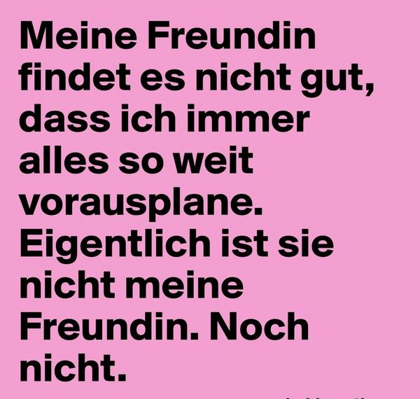
Familienwerte
2. Partnerwahl
Beziehungsaufbau
Kennenlernen → flirten, verliebt sein
Freundschaft → wie ein Pärchen
Verlobung → was ist das? Wozu?
Ehe → wegen der Kinder

Slide 9
Familienwerte
2. Partnerwahl
Beziehungsaufbau
Kennenlernen → wie Bruder und Schwester wichtigste Zeit des Prüfens
Freundschaft → wie ‘Freunde’ es geht nicht um Freund / Freundin sondern um das Ziel der Ehe
Verlobung → wie ein versprochens Paar Braut - Bräutigam
Ehe → wie ein Paar Mann – Frau / Vater - Mutter

Slide 10
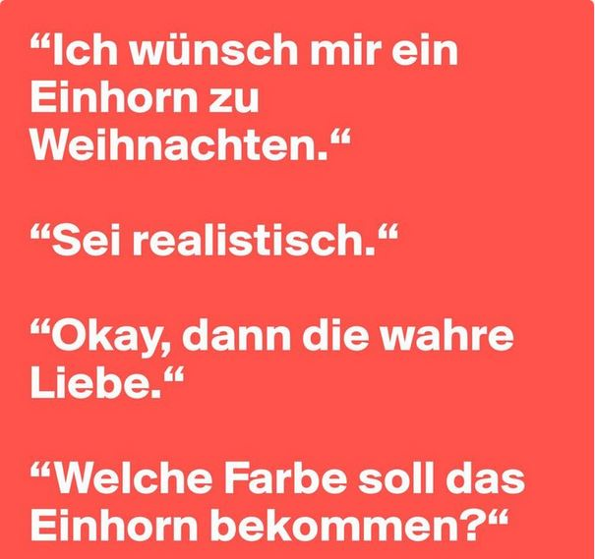
Familienwerte
2. Partnerwahl
Beziehungsaufbau

